Slide 1
ГОЛОВНЕ УПРАВЛІННЯ ОСВІТИ ТА НАУКИ
ХАРКІВСЬКОЇ ОБЛАСНОЇ ДЕРЖАВНОЇ АДМІНІСТРАЦІЇ
ХАРКІВСЬКЕ ТЕРИТОРІАЛЬНЕ ВІДДІЛЕННЯ
МАЛОЇ АКАДЕМІЇ НАУК УКРАЇНИ
ВІДДІЛЕННЯ КОМП’ЮТЕРНИХ НАУК
СЕКЦІЯ МУЛЬТИМЕДІЙНІ СИСТЕМИ, НАВЧАЛЬНІ ТА ІГРОВІ ПРОГРАМИ
Розробка web-сайту на основі HTML з використанням JavaScript
Виконав Оскома Юрій
Учень 8-Б класу Харківської спеціалізованої
школи І-ІІІ ступенів №85
Харківської міської ради
Харківської області
Науковий керівник вчитель інформатики
Харківської спеціалізованої школи І-ІІІ
ступенів №85 Харківської міської ради
Харківської області
Шкумат Наталя Миколаївна
м. Харків - 2012

Slide 2
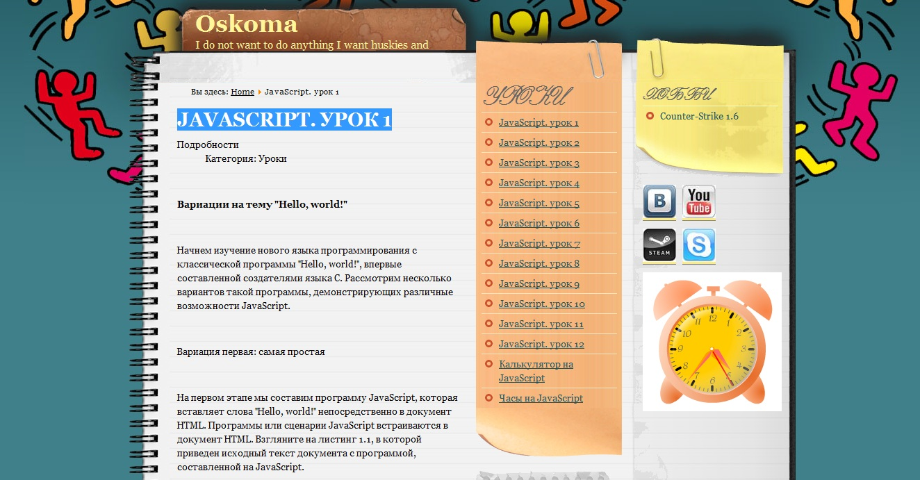
JavaScript. урок 1
Вариации на тему "Hello, world!"
Начнем изучение нового языка программирования с классической программы "Hello, world!", впервые составленной создателями языка С.
Рассмотрим несколько вариантов такой программы, демонстрирующих различные возможности JavaScript.

Slide 3
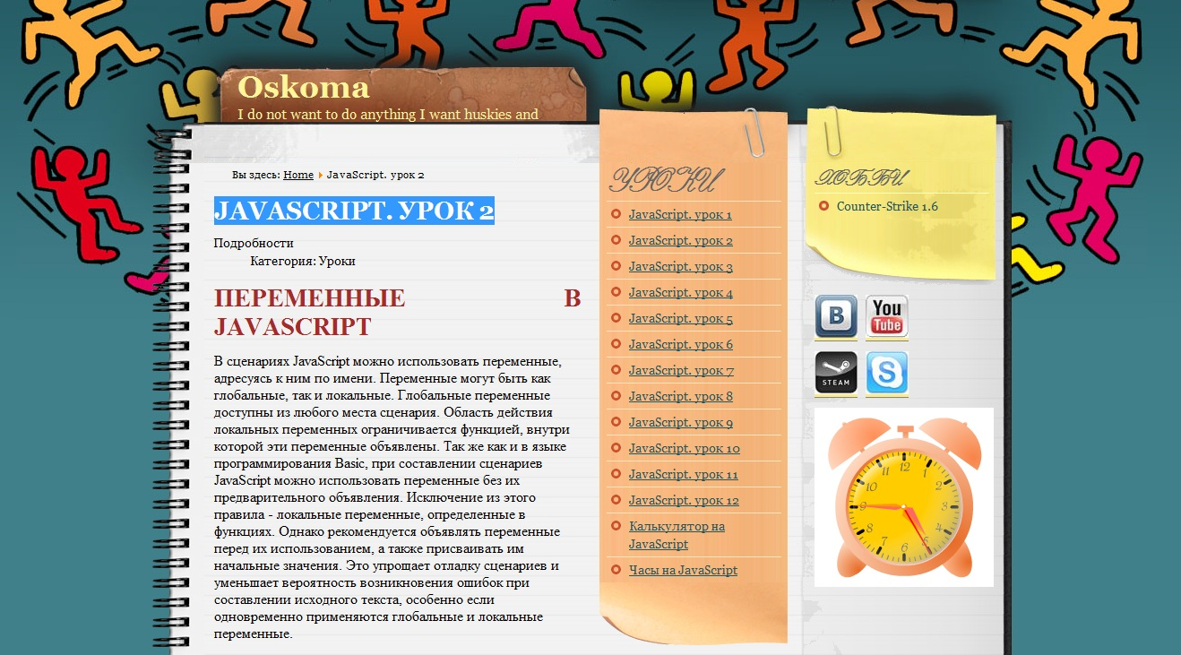
JavaScript. урок 2
Переменные в JavaScript
В сценариях JavaScript можно использовать переменные, адресуясь к ним по имени. Переменные могут быть как глобальные, так и локальные.

Slide 4
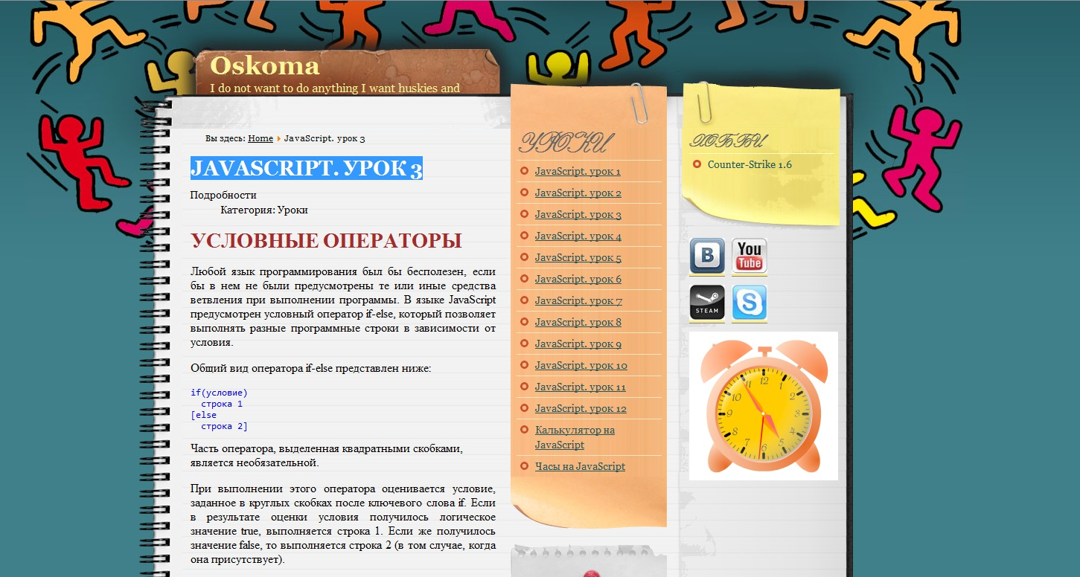
JavaScript. урок 3
Условные операторы
В языке JavaScript предусмотрен условный оператор if-else,
который позволяет выполнять разные программные строки
в зависимости от условия.
Общий вид оператора
if - else:
If (условие)
строка 1
[ else
строка 2]

Slide 5
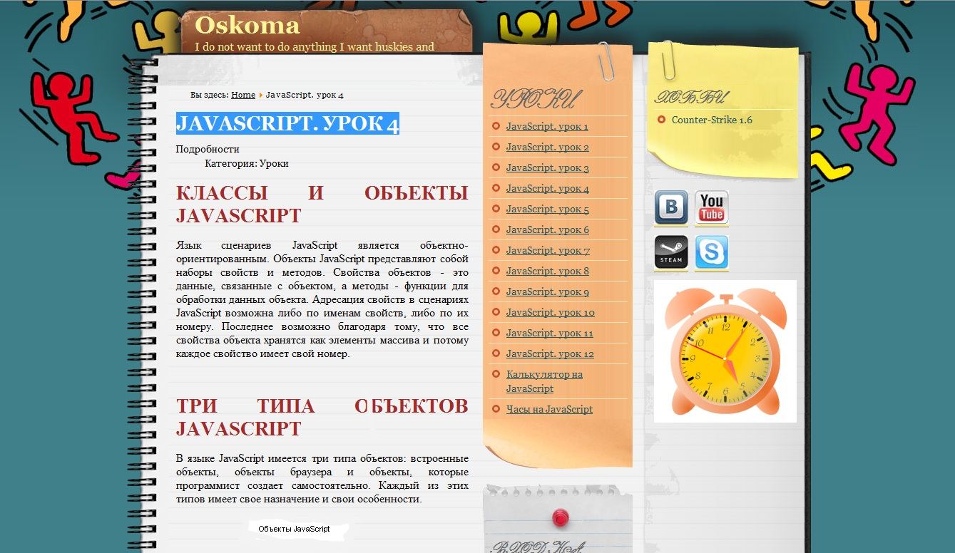
JavaScript. урок 4
Классы и объекты JavaScript
Язык сценариев JavaScript является объектно-ориентированным.
Объекты JavaScript представляют собой наборы свойств и методов.

Slide 6
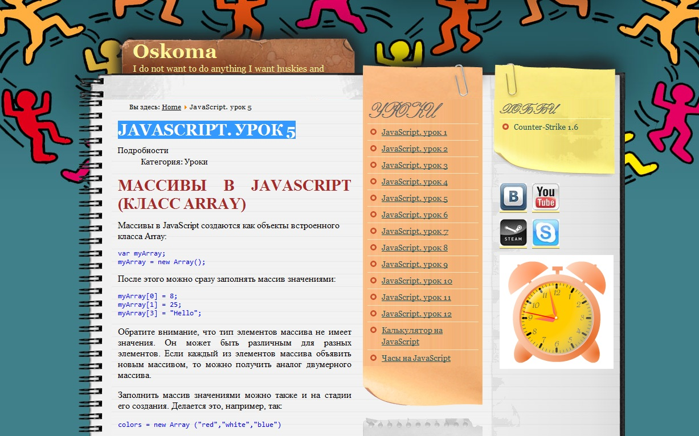
JavaScript. урок 5
Массивы в JavaScript создаются
как объекты встроенного класса Array:
var myArray;
myArray = new Array();
После этого можно сразу
заполнять массив значениями:
myArray[0] = 8; myArray[1] = 25;
myArray[3] = "Hello";

Slide 7
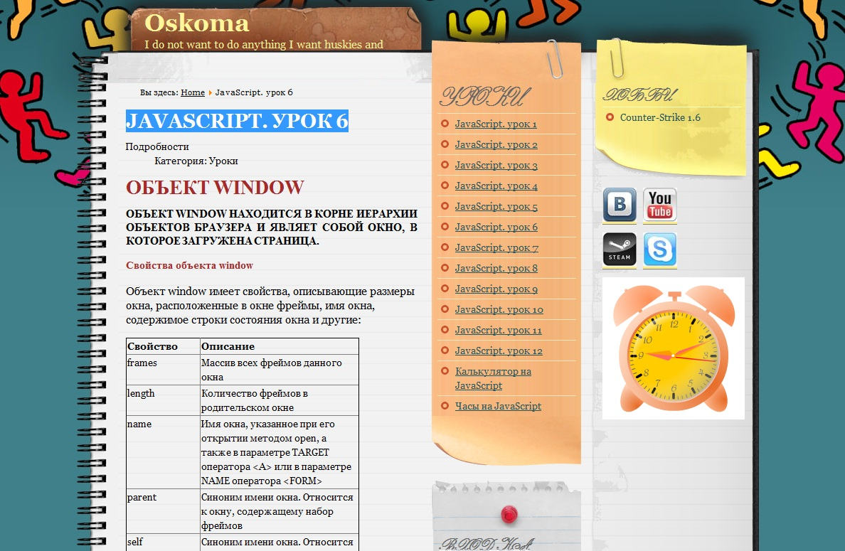
JavaScript. урок 6
Объект window
Объект window находится в корне иерархии объектов браузера и являет собой окно, в которое загружена страница. Объект window имеет свойства, описывающие размеры окна, расположенные в окне фреймы, имя окна, содержимое строки состояния окна.

Slide 8
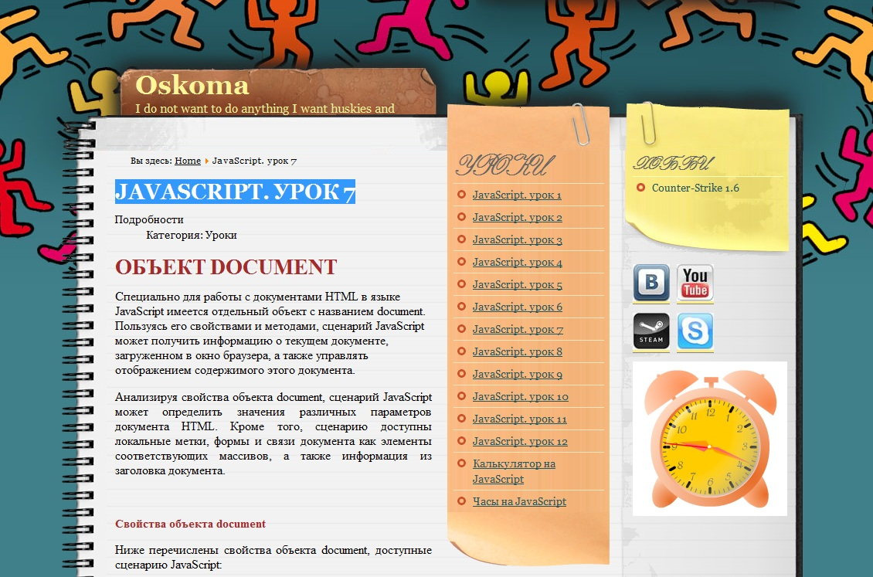
JavaScript. урок 7
Объект document
Специально для работы с документами HTML в языке JavaScript имеется отдельный объект с названием document. Пользуясь его свойствами и методами, сценарий JavaScript может получить информацию о текущем документе, загруженном в окно браузера, а также управлять отображением содержимого этого документа.

Slide 9
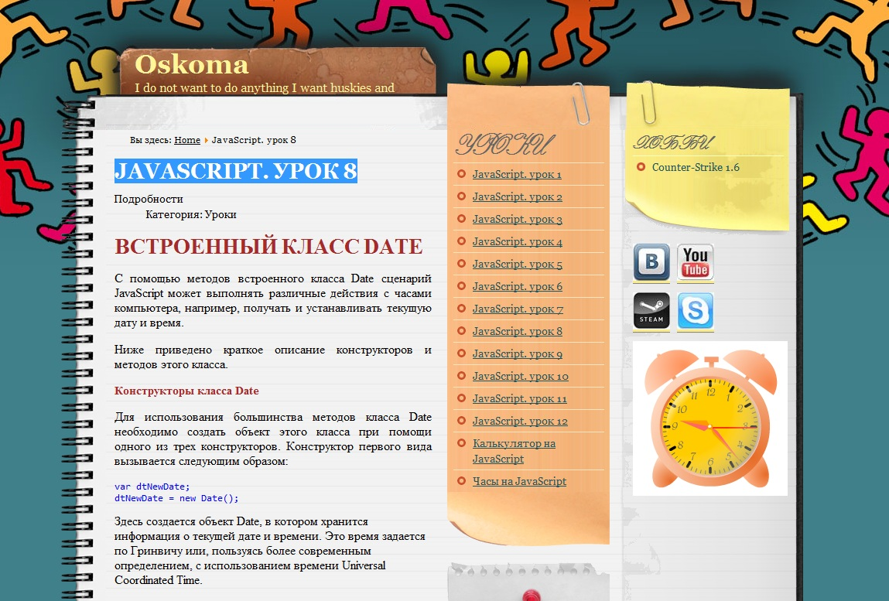
JavaScript. урок 8
Встроенный класс Date
С помощью методов встроенного класса Date сценарий JavaScript может выполнять различные действия с часами компьютера,
например, получать и устанавливать текущую дату и время.

Slide 10
Спасибо за внимание!

